Slide 1

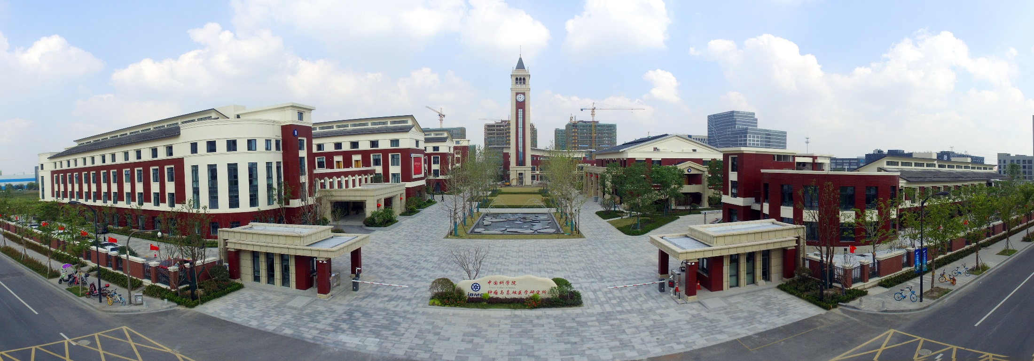
科学实验中心介绍+常规业务流程介绍
介绍人：
2026.4.××

Slide 2

汇报提纲
一、中心总体情况
二、考试系统
三、仪器预约管理系统
四、实验动物管理系统
五、收费流程
六、论文致谢奖励

Slide 3

一、中心总体情况
物质结构平台
总资产
50万以上设备
实验场地
生物成像平台
数据分析平台
核酸技术平台
组学研究平台
4.7
亿
115
台/套
10000
平米
实验动物平台
2020年 2023年 2024年
定位：聚焦研究所的重点发展方向——核酸分子医学，秉承"共享资源、专注创新"的核心理念，在优先满足杭州医学所及其附属医院科研需求的基础上，同时为周边企业、高校、研究机构提供技术开发、临床服务和产业合作等一站式开放共享服务。

Slide 4
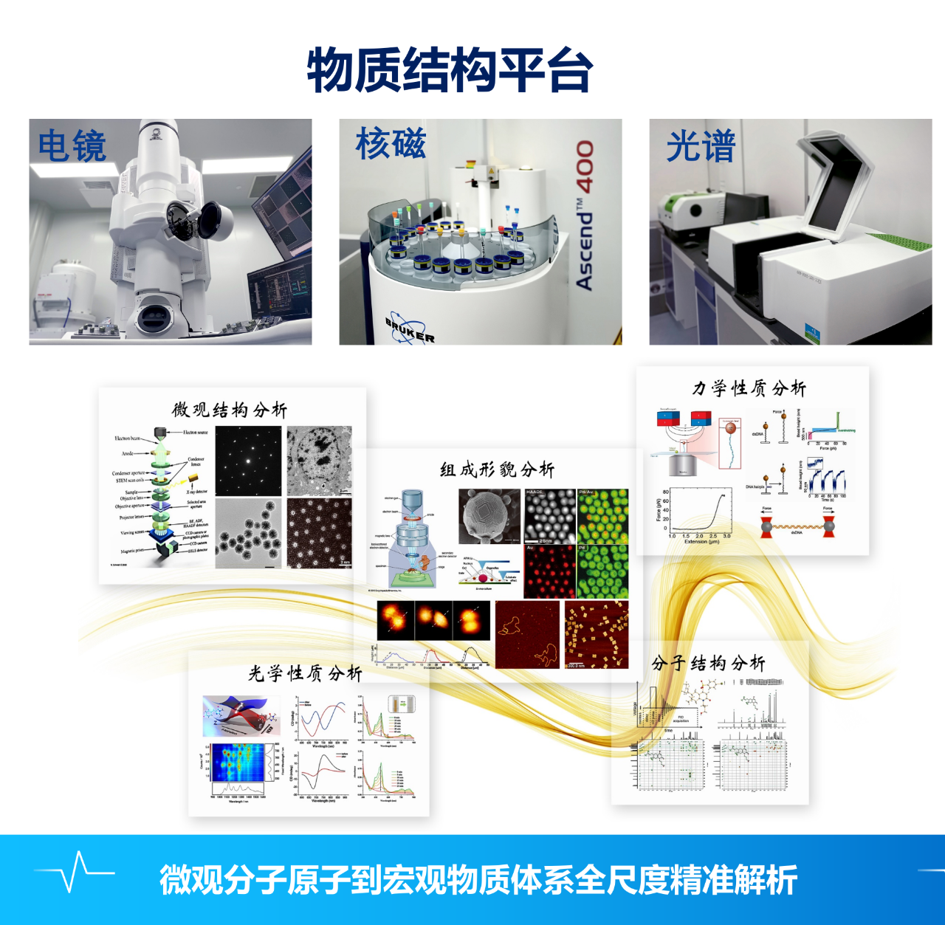
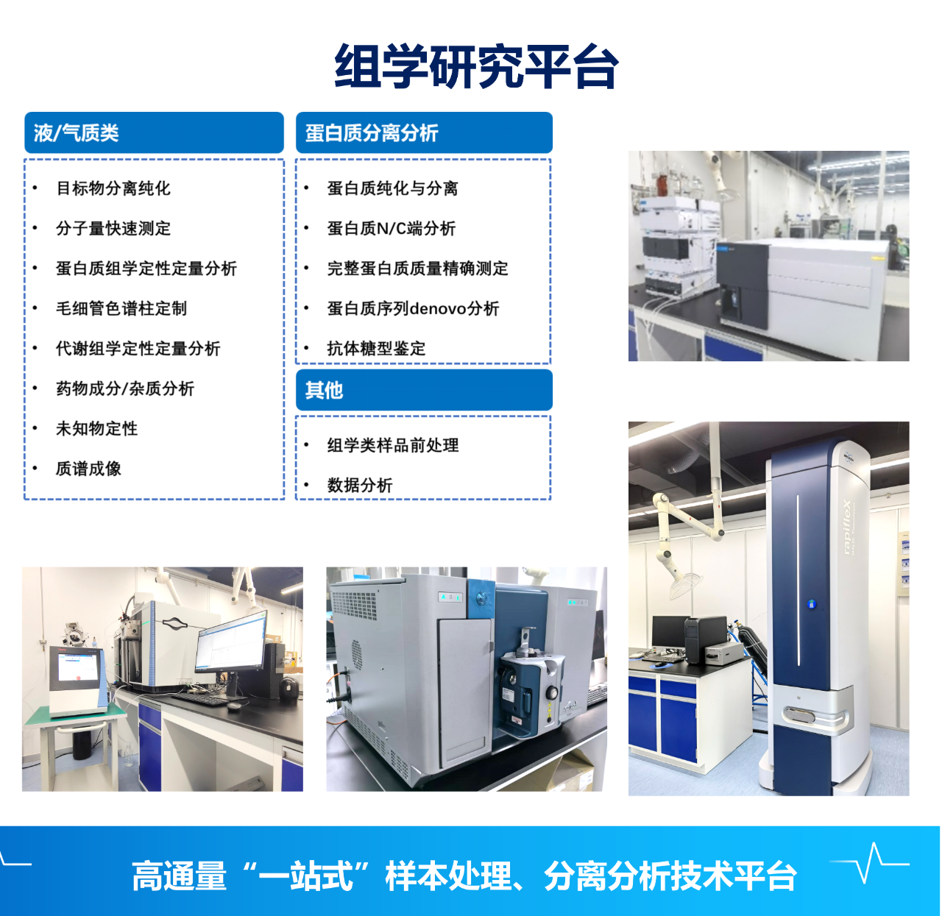

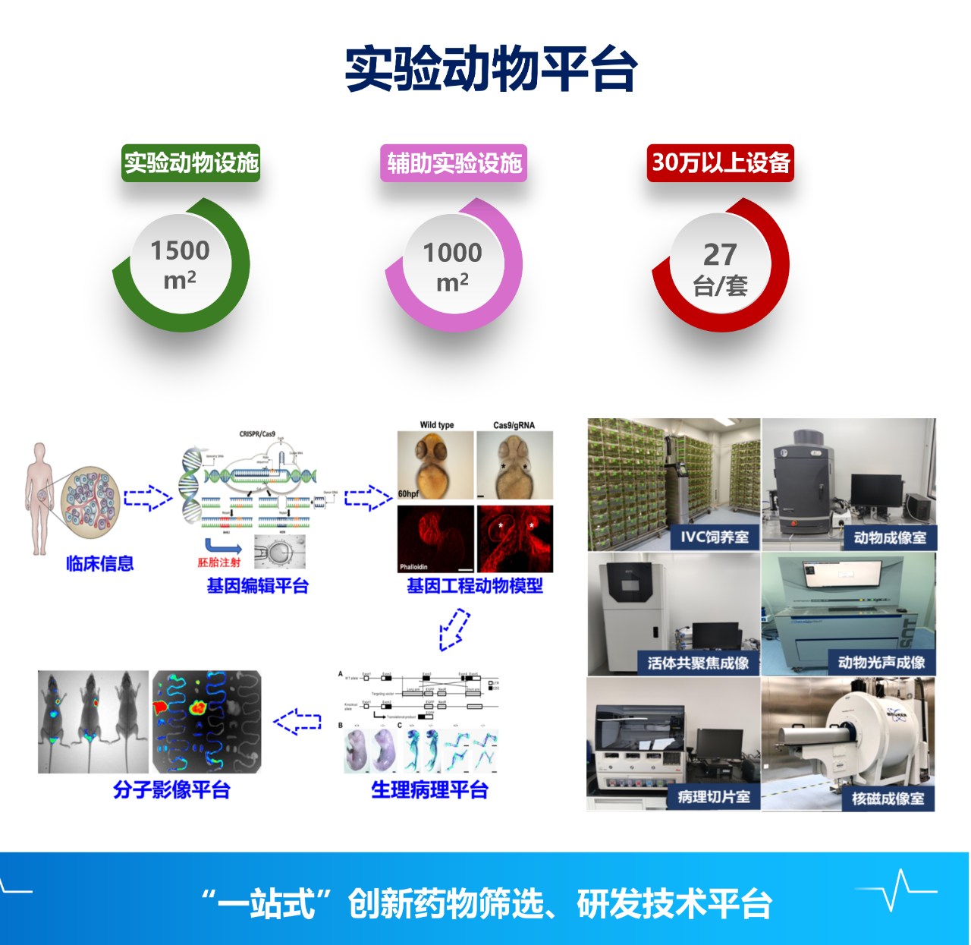
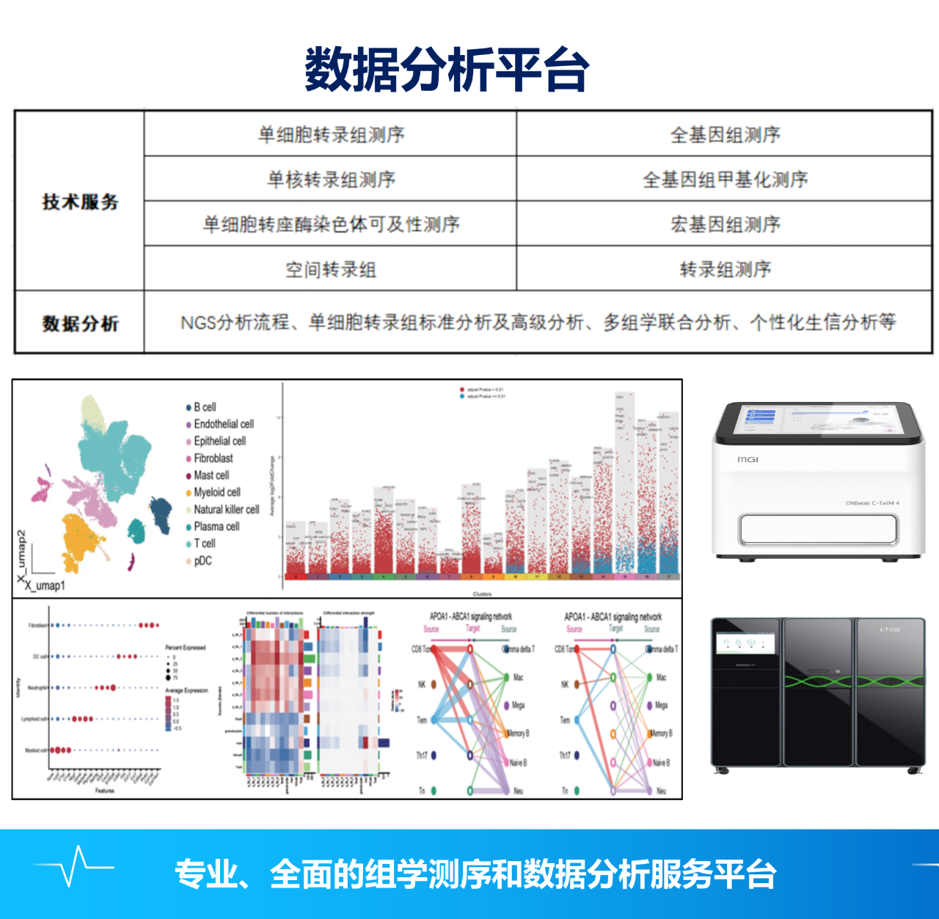
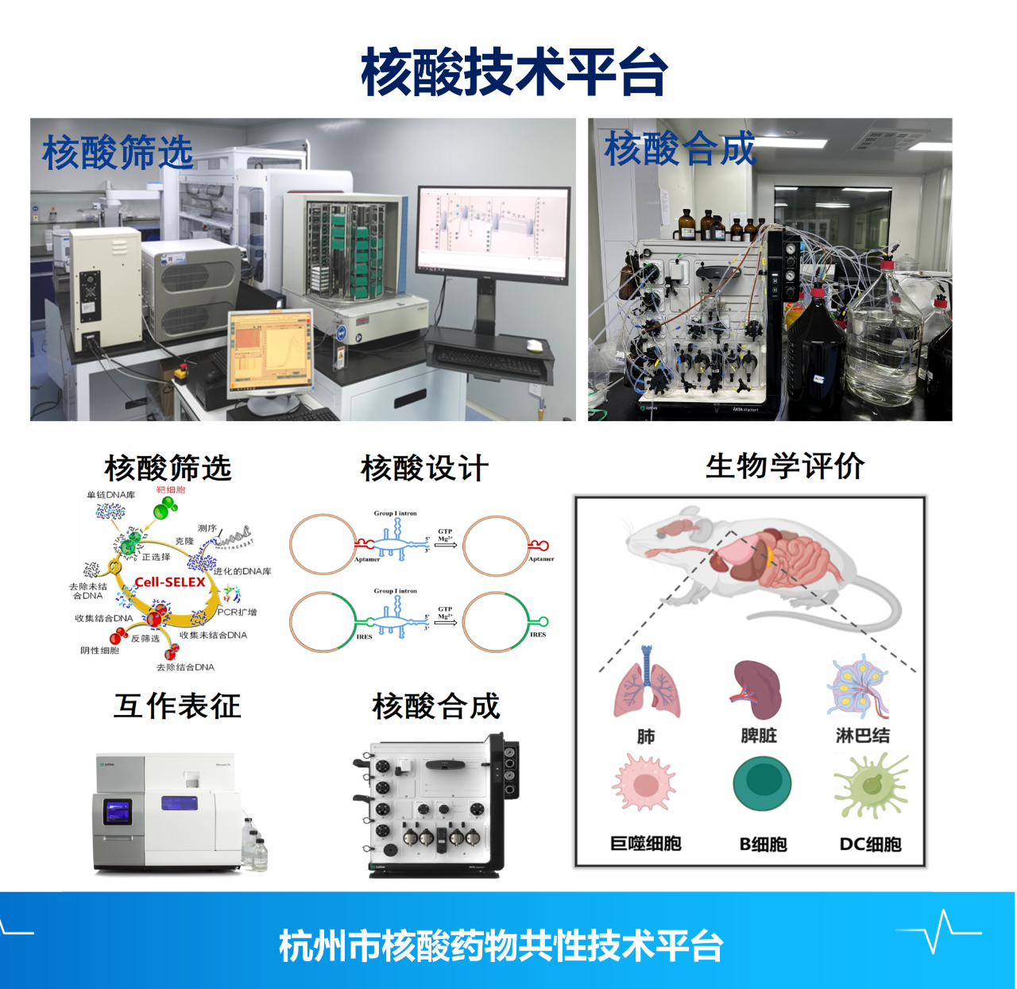
一、中心总体情况

Slide 5
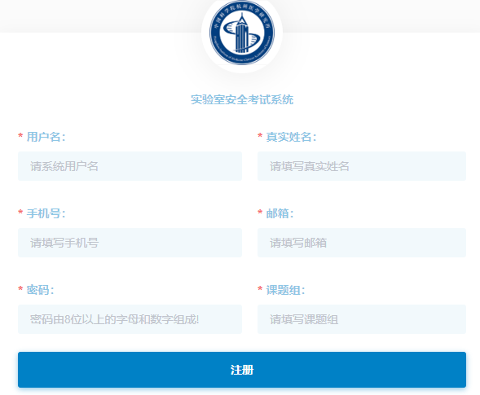
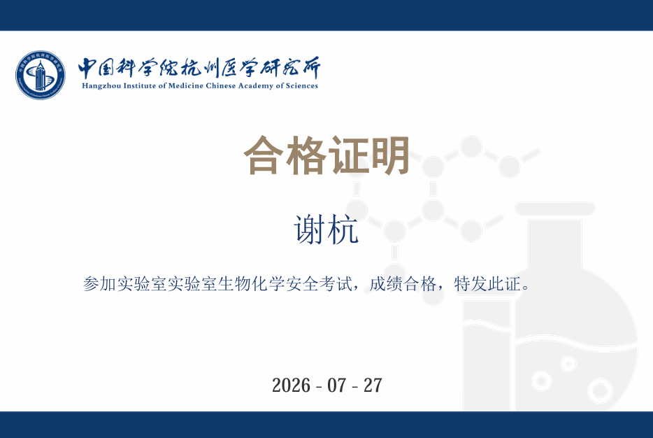
二、考试系统
  考试链接：http://192.168.99.40/student/#/login
  实名注册 → 学习40分钟 → 参加考试→证书发给系统管理员
满分100, 85合格，时长2小时
题型：判断、单选、多选
学习教材+视频材料

Slide 6
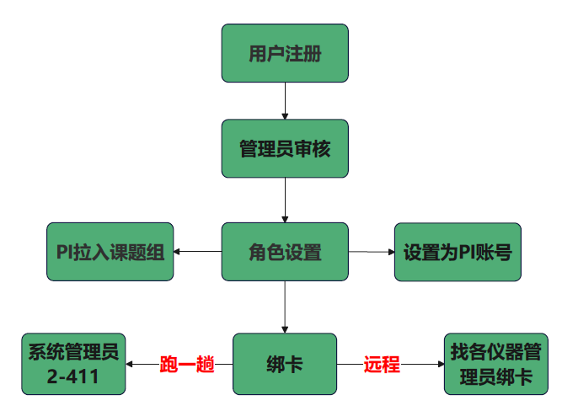
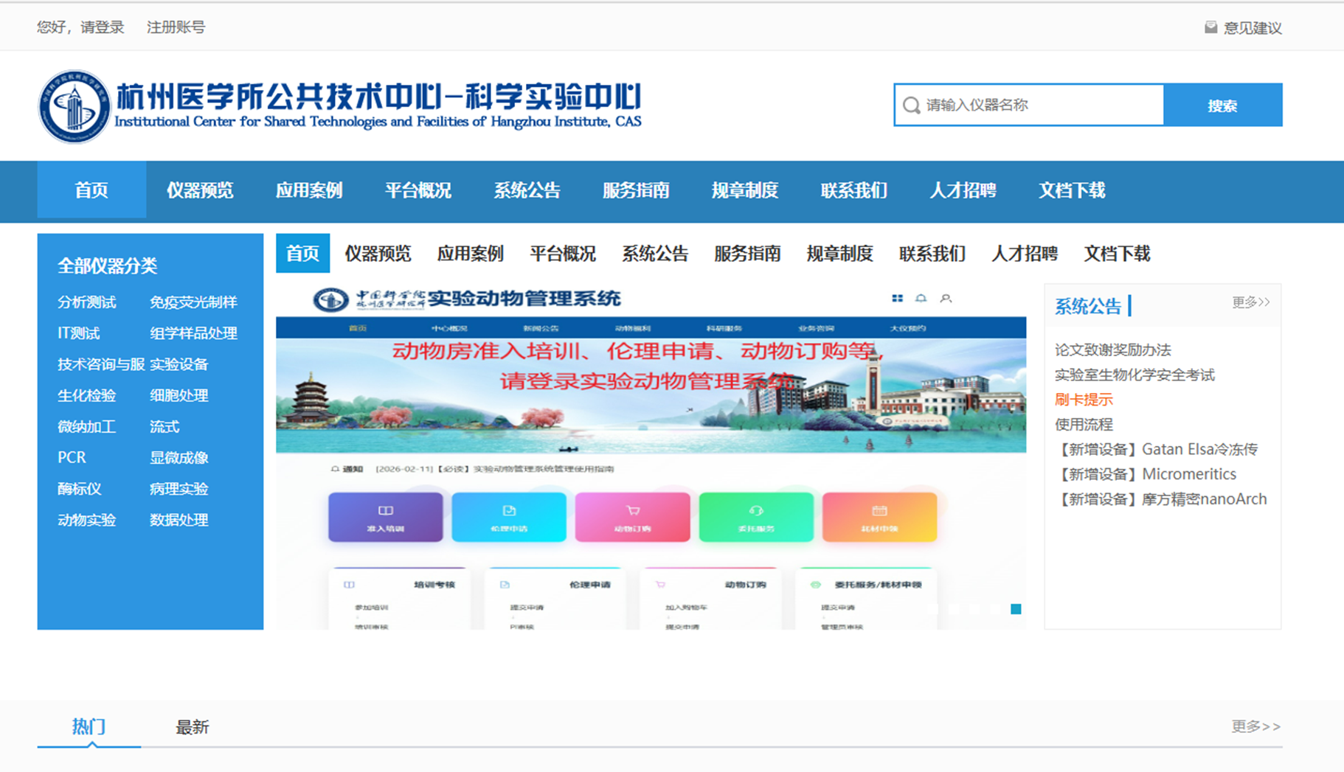
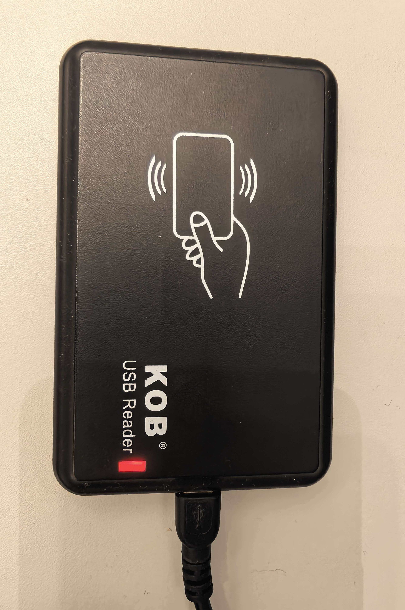
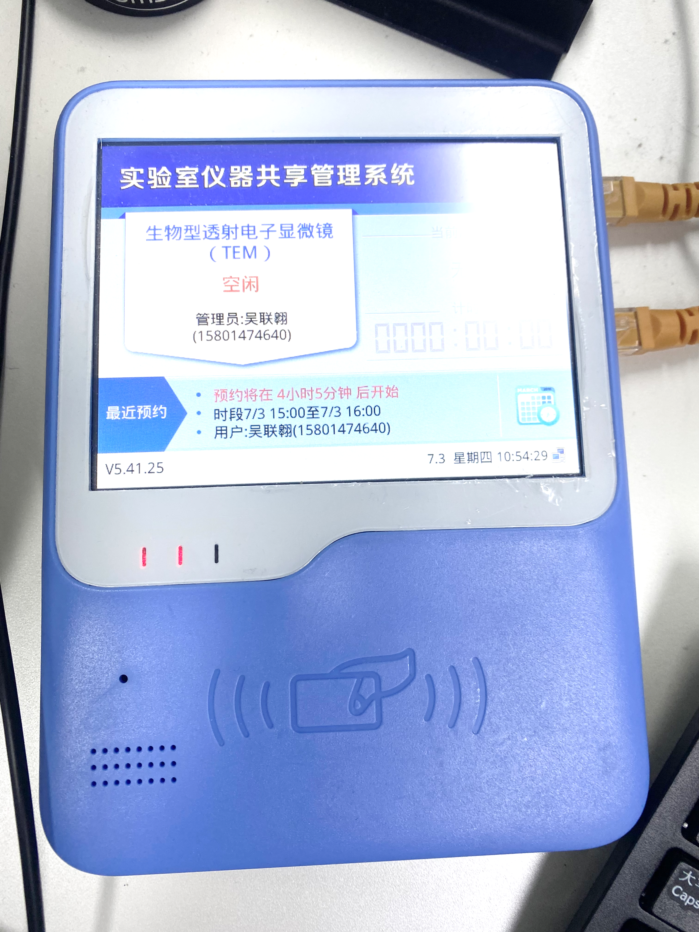
三、仪器预约管理系统
注册流程
  预约系统链接：https://book.ibmc.ac.cn/
  系统管理员：孙丽娟
  联系方式：15088626810

Slide 7
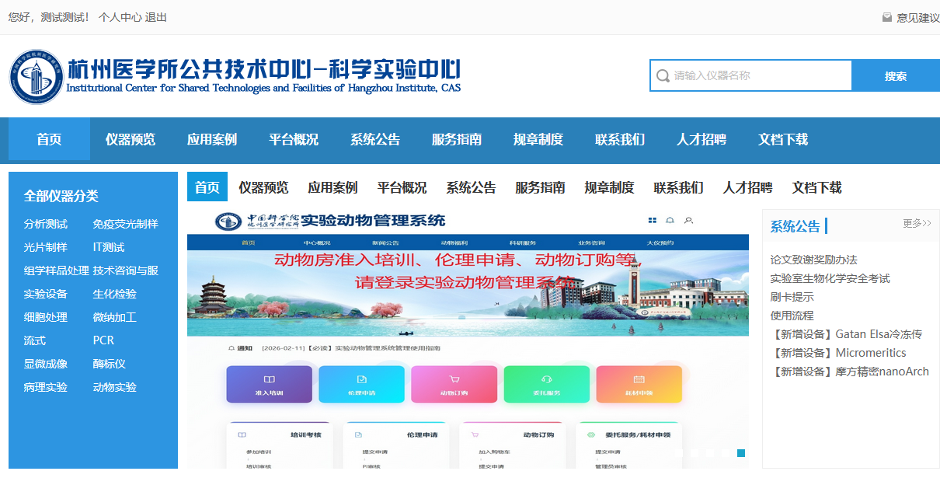
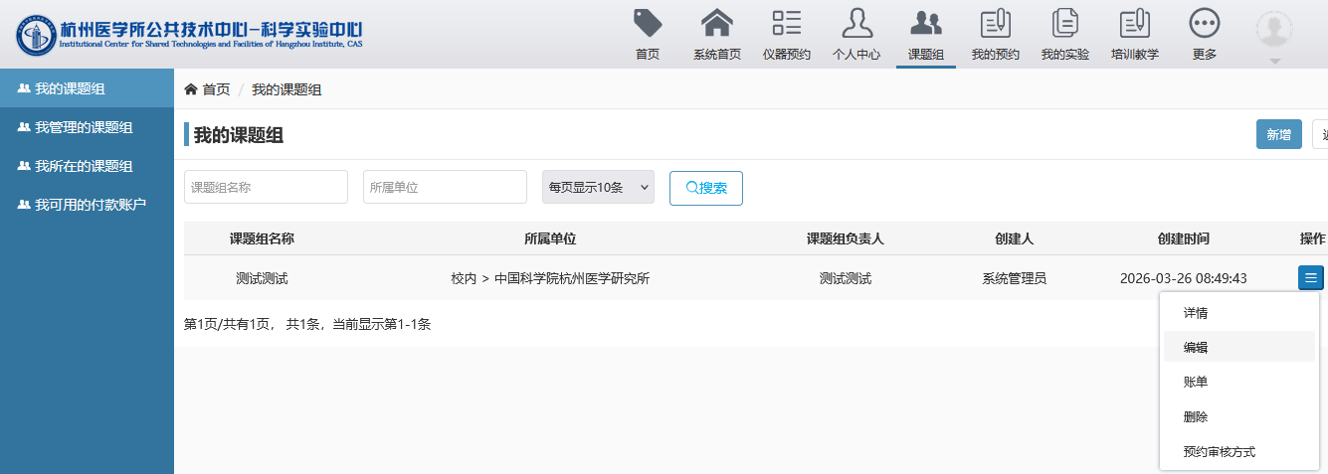
三、仪器预约管理系统
加入课题组
步骤一：PI用户登录系统，点击进入个人中心进入系统后台
步骤二：PI用户点击课题组→我的课题组后，点击蓝色按钮，再点击下拉框中的编辑
如同时在多个课题组账户中，预约实验前需要自行切换付款账户
（平台结算时不负责拆分或修改）

Slide 8
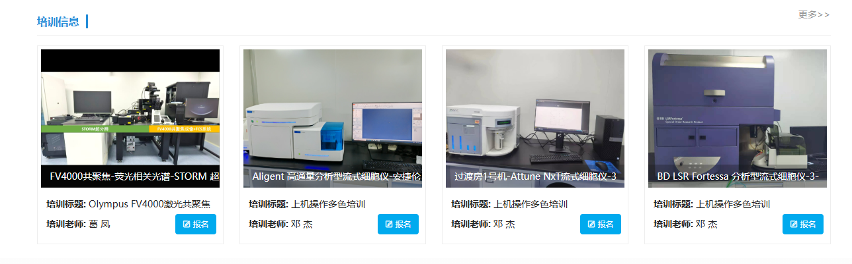
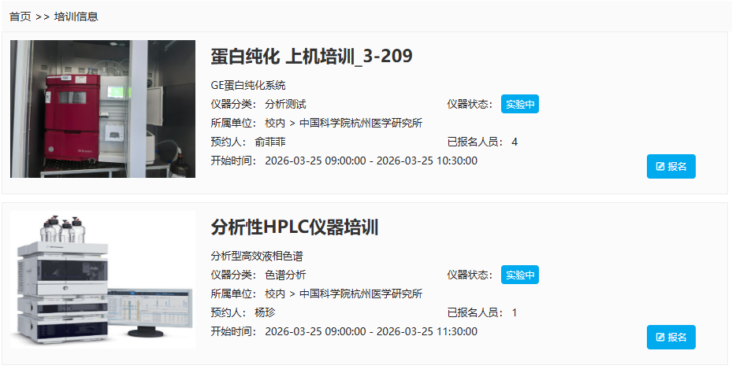
三、仪器预约管理系统 仪器培训
查看近期可报名培训
报名 （如已报满，需等待下次培训）
请按时到场参加培训，持已绑定账号的卡到场刷卡签到
（如迟到或失约系统将扣除信用分5分）

Slide 9
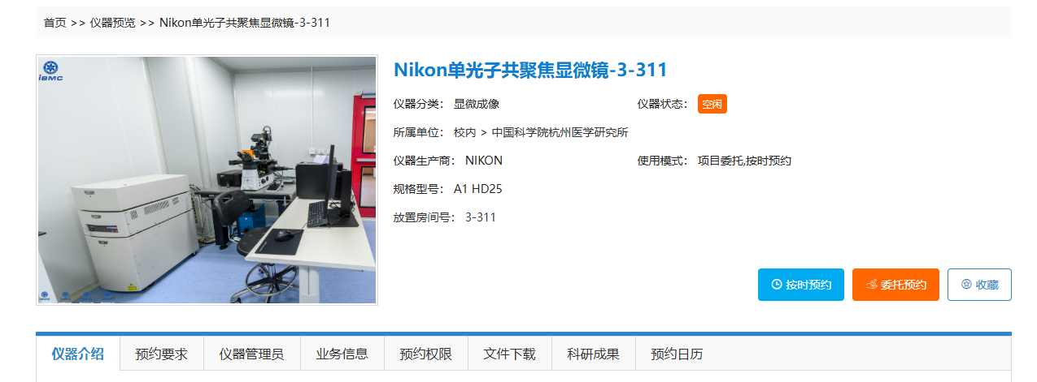
三、仪器预约管理系统 仪器预约
查看仪器介绍、
配置、预约要求
管理员联系电话
（刷卡机界面也有）

Slide 10
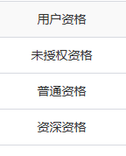
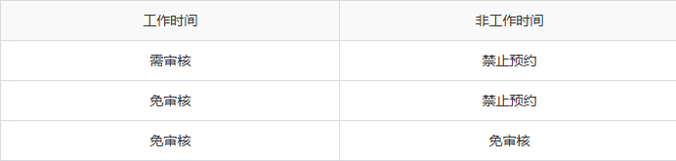
三、仪器预约管理系统 仪器预约
预约权限
预约分为按时预约和委托测试
如约完成实验将增加信用分（单日上限2分）
资深用户如信用分低于70分将自动降为普通资格
所有用户信用分低于60将进入黑名单无法预约任何仪器
未经培训用户
经培训后由管理员授权
经考核后由管理员授权
不同资格预约权限不同（以下为参考)

Slide 11
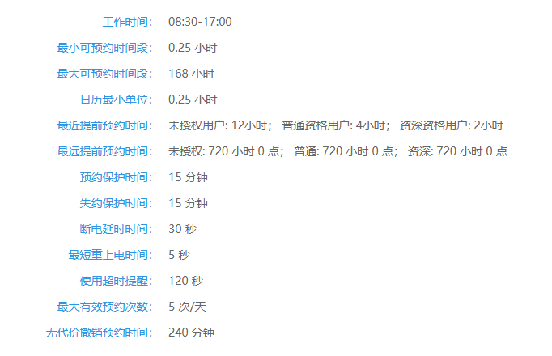
三、仪器预约管理系统 仪器预约
业务信息（不同设备业务信息不同，请务必查看具体仪器的信息）以下为举例
最近可以预约的时间
如预约14:00，最早可在13:45刷卡上机
如预约14:00，最晚不可迟于14:14:59刷卡，否则判定为失约（扣5分信用分）
如预约有变化需取消，最迟不得晚于预约开始前的时限，如取消太晚则系统将扣3分信用分

Slide 12
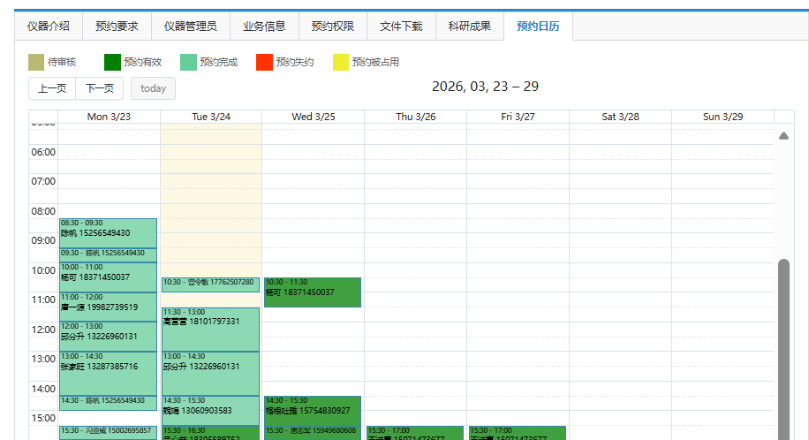
三、仪器预约管理系统 仪器预约
预约前查看预约日历，确认仪器空闲时间再进行预约
预约后色块为深绿色才预约有效，如显示待审核请联系仪器管理员审核

Slide 13
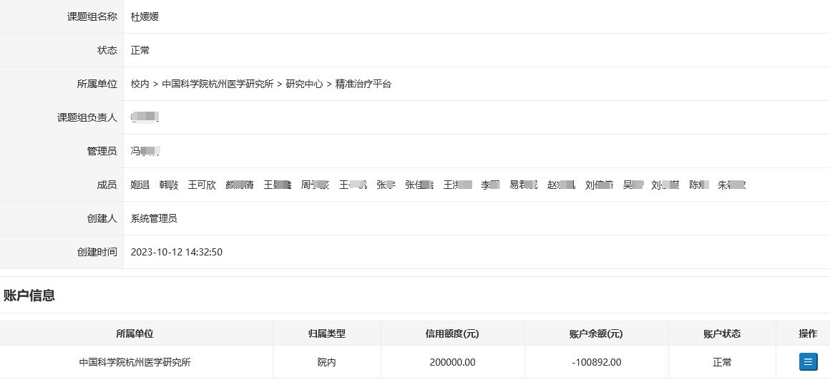
三、仪器预约管理系统
课题组充值：根据各平台的结算汇总表，按季度集中充值
信用额度调整：应对充值的滞后性，灵活调整

Slide 14
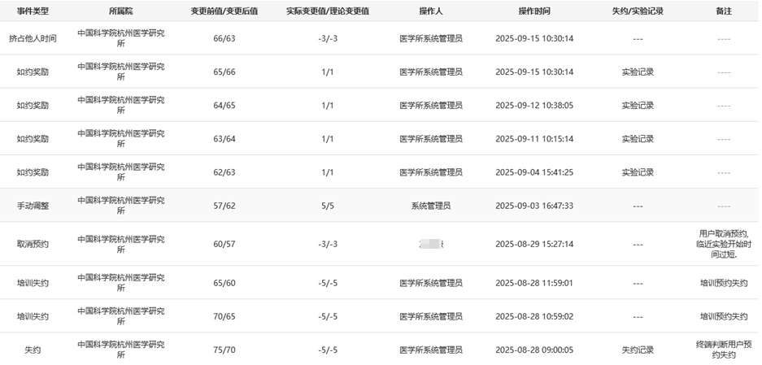
三、仪器预约管理系统
黑名单用户问题

Slide 15
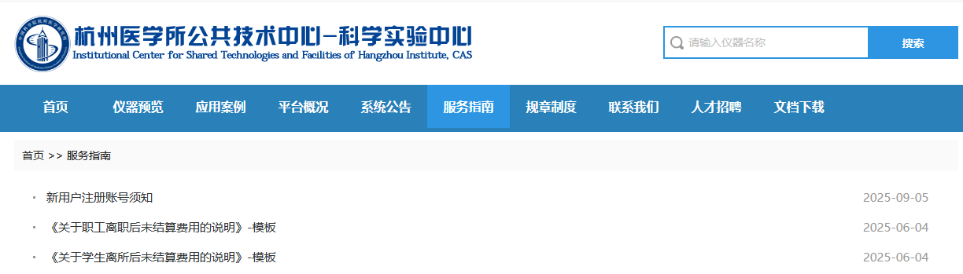
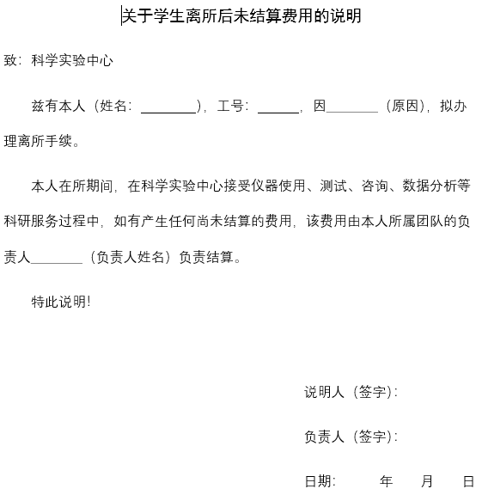
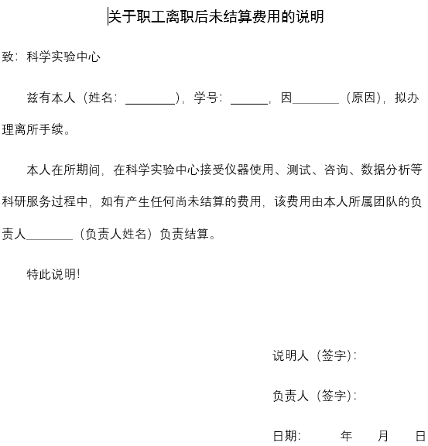
三、仪器预约管理系统
离职离所手续
账号核销

Slide 16
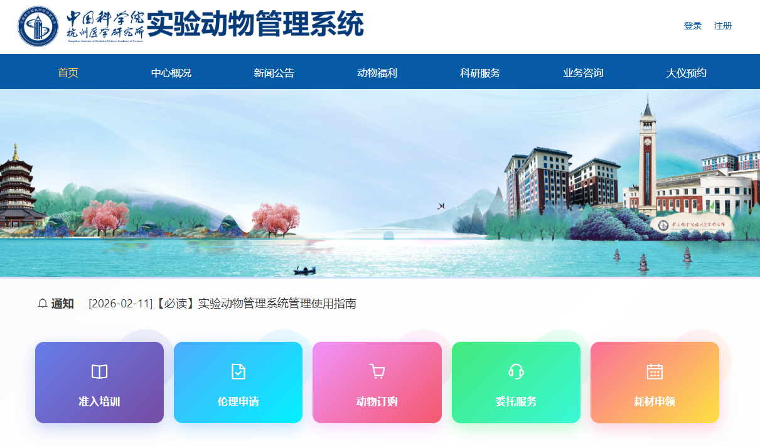
四、实验动物管理系统
账号激活
  预约系统链接：https://lac.ibmc.ac.cn/
  系统管理员：刘春（15355059161）、马瑾雅（13771532218）
设置角色
创建课题组（PI）
加入课题组（实验人员）
准入培训
开通门禁
伦理申请
订购动物
开展实验
委托实验
费用结算

Slide 17
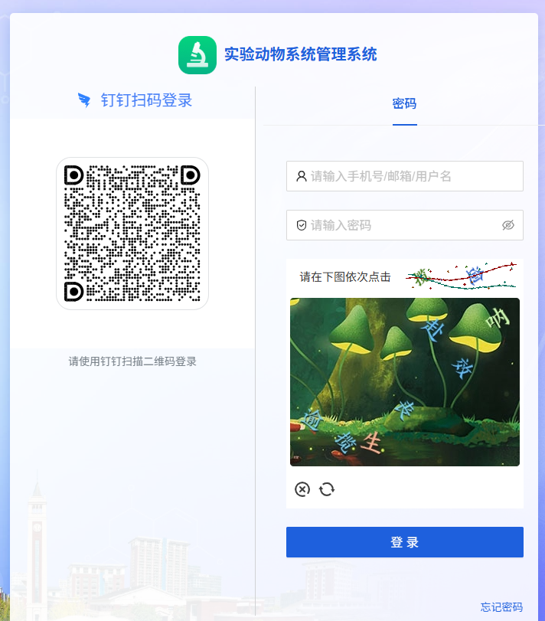


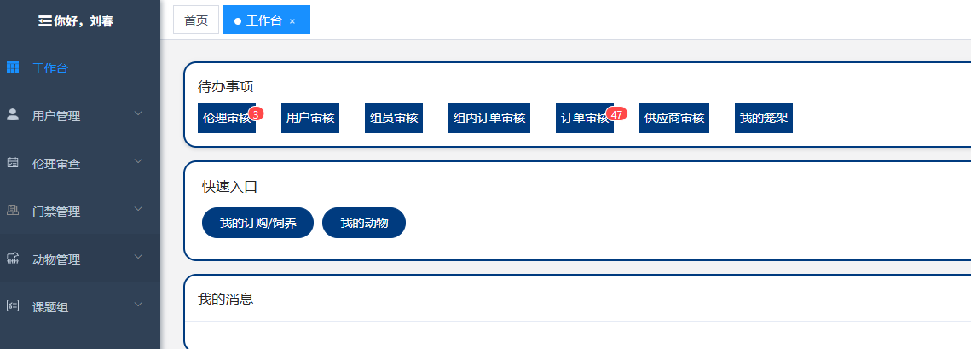
四、实验动物管理系统 账号激活
1
2
3
新用户成功登录系统即完成激活
更改密码：登录医学所统一身份平台https://iportal.ibmc.ac.cn
Notes:
系统首页点击登录，进入登录界面，钉钉扫码登录，登录成功后，点击首页各功能模块，或进入系统工作台进行操作

Slide 18
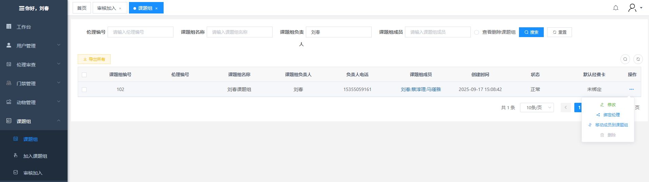
四、实验动物管理系统 角色设置
角色设置（激活账号后，联系系统管理员设置）
  PI：课题组责任人
  课题组/部门负责人：负责预审实验伦理，课题组管理等，可由PI本人或其指定人员担任
  课题组/部门秘书：负责课题组管理，成员申请审核，动物订单审核，费用结算等，可由PI本人或其指定人员担任
  实验人员：默认角色
创建课题组（账号角色为PI，则自动创建课题组）

Slide 19
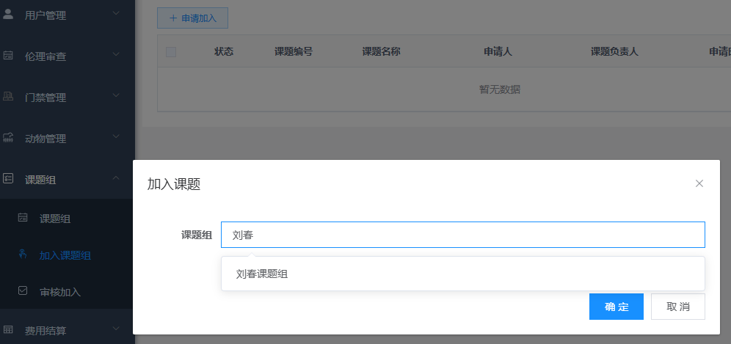
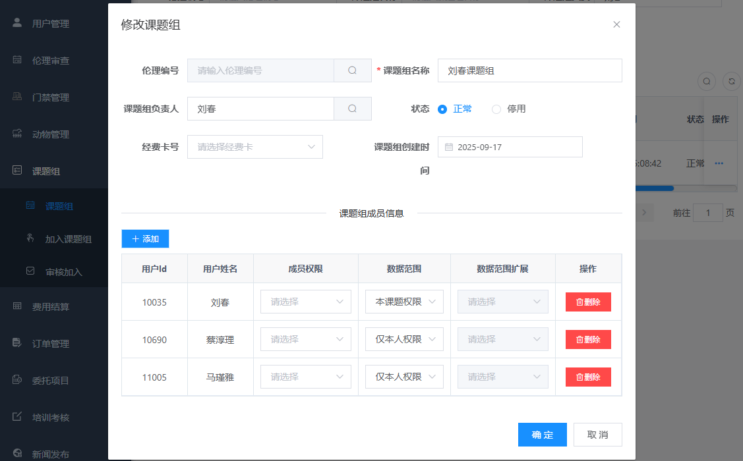
四、实验动物管理系统 加入课题组
方式一：实验人员申请加入课题组
方式二：PI或秘书添加实验人员进入课题组
2
2
1
3
1
3
*实验人员完成申请后，需要PI或秘书审核。

Slide 20
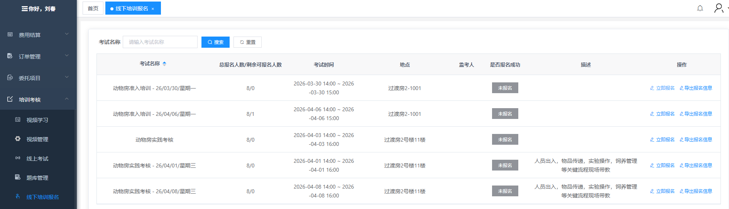
四、实验动物管理系统 准入培训
培训流程：1、下载熟悉动物实验须知 → 2、参加准入培训 → 3、参加实践带教 → 4、获得门禁权限
*准入培训和实践带教，需要在动物管理系统报名。

Slide 21
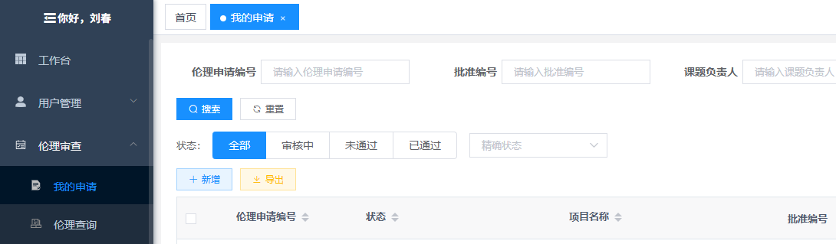
四、实验动物管理系统 伦理申请
动物实验伦理：实验动物管理系统内填写
注意事项：需详尽完整地描述对所有实验动物的所有操作。
审查流程：
提交申请
返修
PI/课题组负责人预审
返修
伦理委员审查
1
2
通过审查
项目申报伦理：
提交伦理申请书和伦理证明至科技管理处申婷婷老师邮箱（shentingting@him.cas.cn）
开展实验

Slide 22
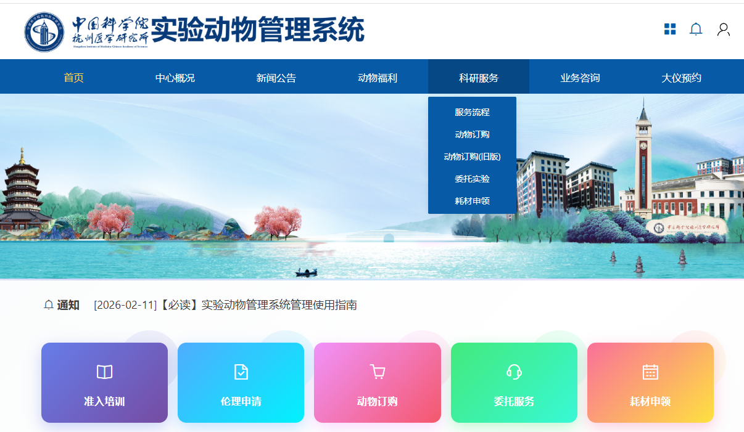
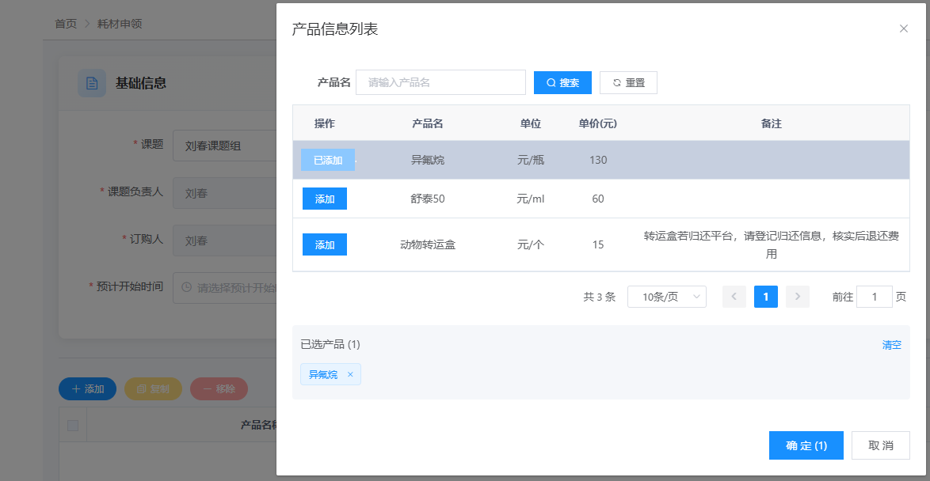
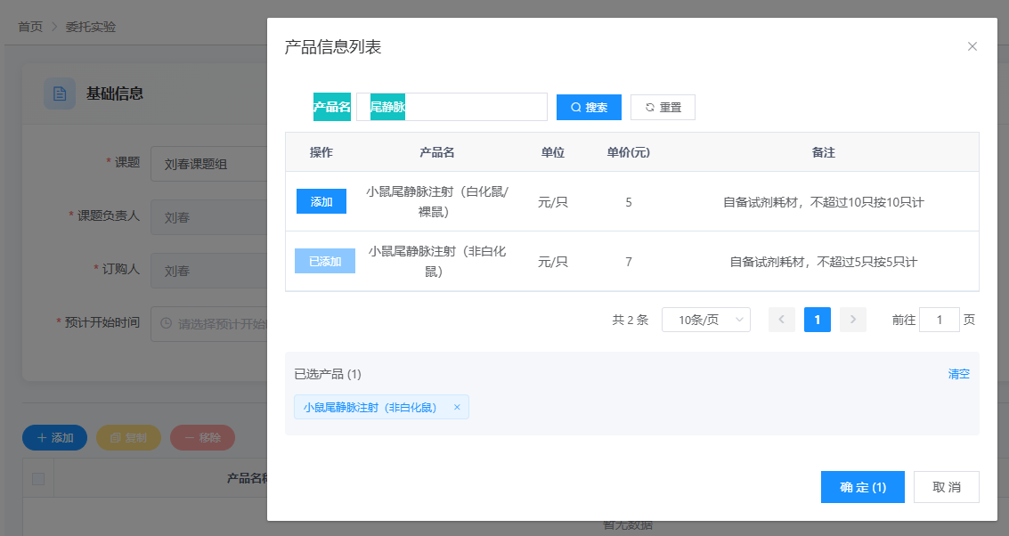
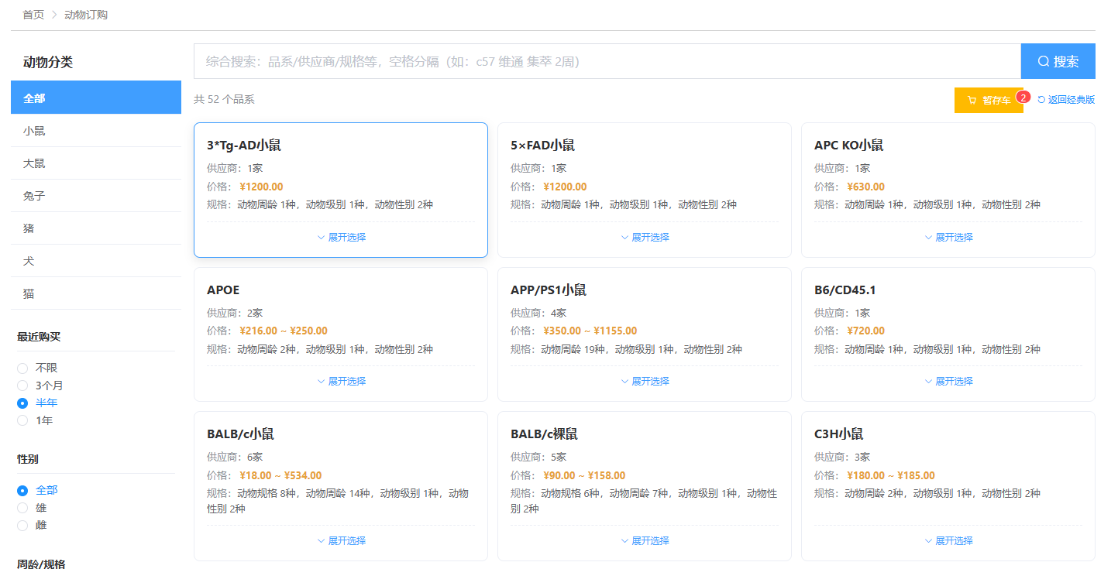
四、实验动物管理系统 订购动物/委托实验/申领耗材

Slide 23
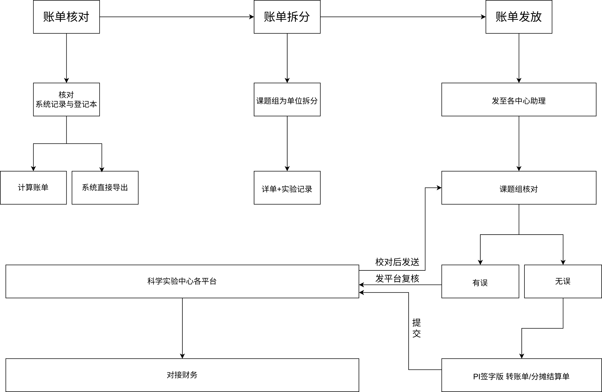
五、收费流程

Slide 24
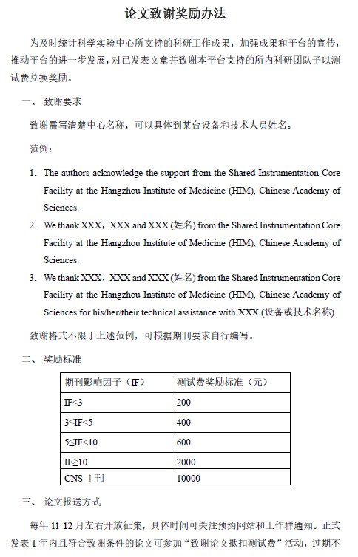
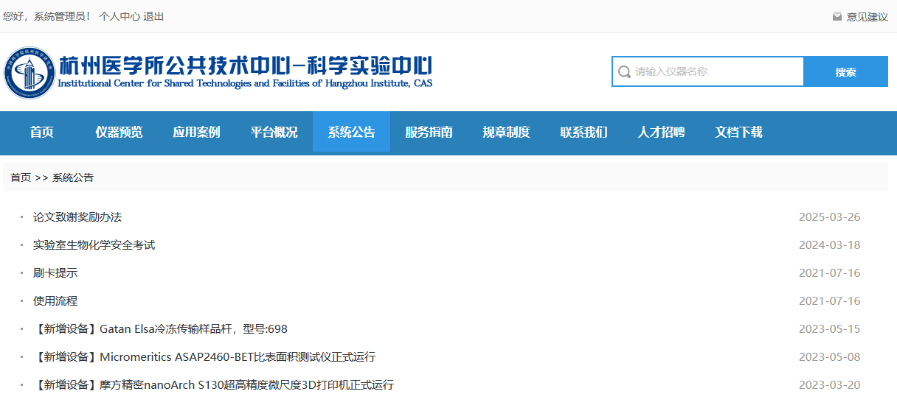
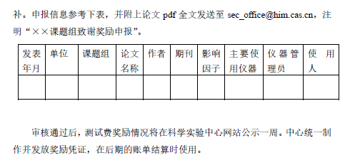
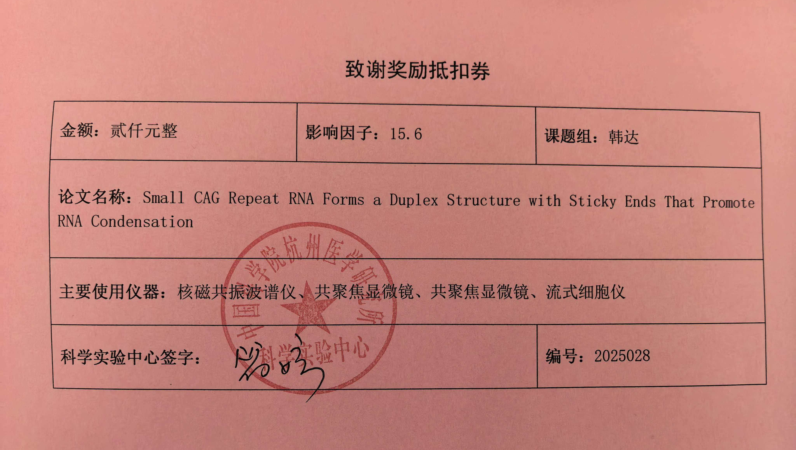
六、论文致谢奖励

Slide 25
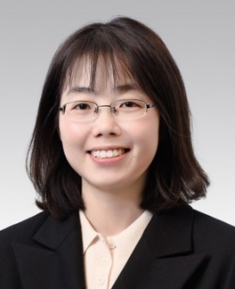
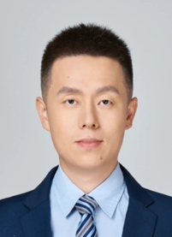
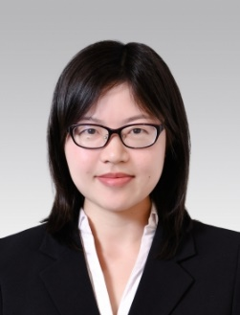
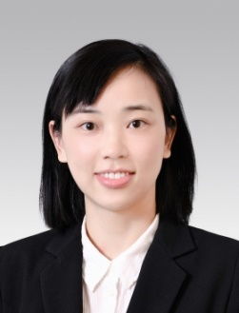

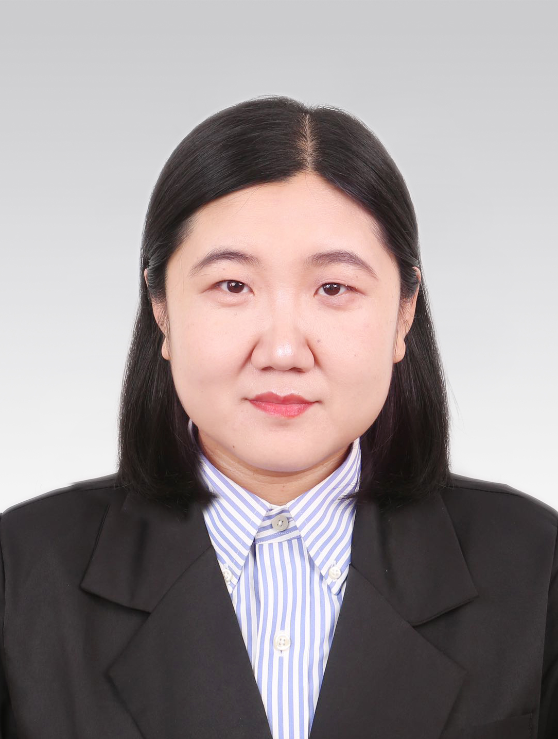
联系我们
主任/实验动物平台
副主任/核酸技术平台
物质结构平台
联系人：符婷博士
电话：13755198248
E-mail： futing@him.cas.cn
联系人：张鹏晖博士
电话：15809277537
E-mail： zhangpenghui@him.cas.cn
联系人：蒋金泓博士
电话：18106522506
E-mail：jiangjinhong@him.cas.cn
组学研究平台
细胞成像平台
数据分析平台
联系人：邓真真博士
电话：13588099735
E-mail：dengzhenzhen@him.cas.cn
联系人：葛凤博士
电话：18110028565
E-mail：gefeng@him.cas.cn
联系人：翟晓曼博士
电话： 17395298373
E-mail： zhaixiaoman@him.cas.cn

